Slide 1
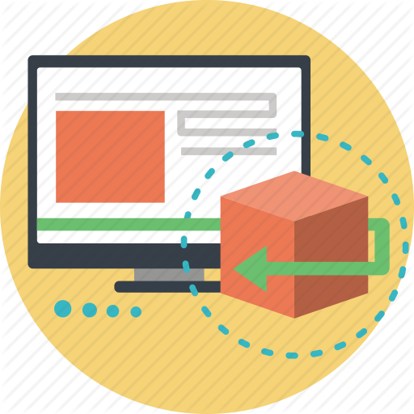

Інфографіка
За навчальною програмою 2018 року
Урок 11

Slide 2






Інфографіка
Розділ 2 § 2.3
Вивчаючи в школі різні предмети, ви досить часто використовували наочність для кращого їх сприйняття та аналізу відомостей. Це:
малюнки
графіки
діаграми
схеми
таблиці
Ви також використовували їх у своїх рефератах, комп'ютерних презентаціях.

Slide 3



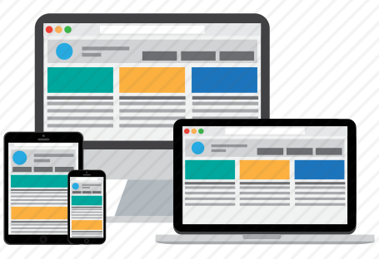
Інфографіка
Розділ 2 § 2.3
Їх часто можна побачити на:
екранах телевізорів
різних сайтах
рекламних щитах (білбордах)
під час презентацій нових товарів або подій тощо

Slide 4


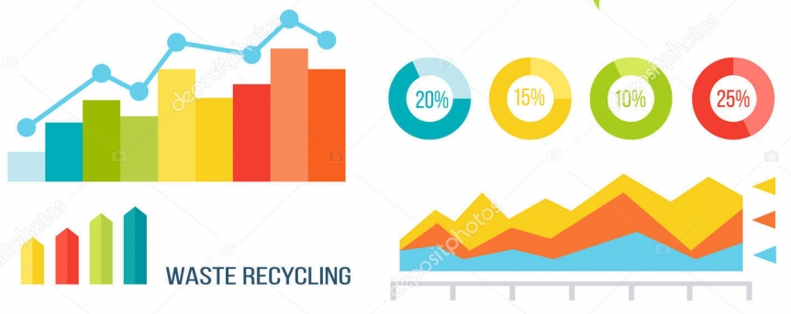
Інфографіка
Розділ 2 § 2.3
Графічне подання відомостей, даних різних видів називають інформаційною графікою, або інфографікою.

Slide 5
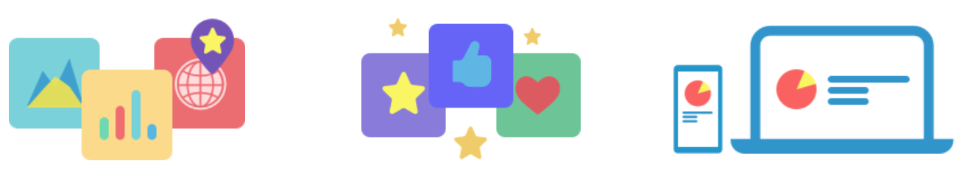
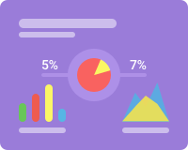
Інфографіка
Розділ 2 § 2.3
Психологи твердять, що людина значно краще сприймає відомості, якщо вони подані з використанням:
графічних зображень
комбінацією графіки
тексту, чисел

Slide 6
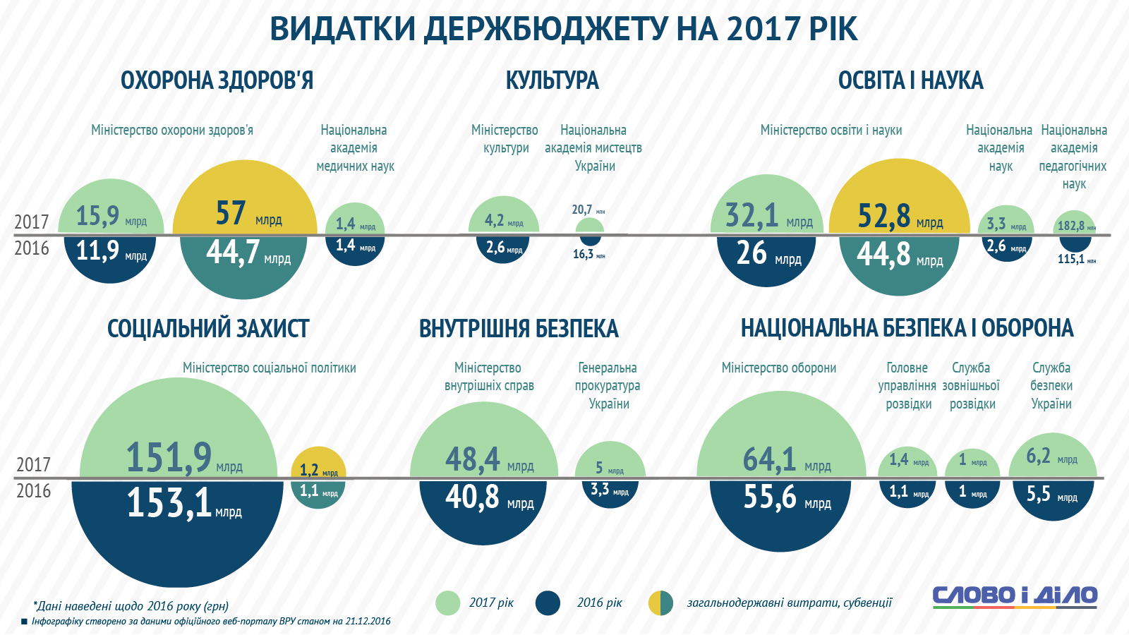
Інфографіка
Розділ 2 § 2.3
Інфографіку широко використовують перш за все для покращення сприйняття великого обсягу відомостей, а також відомостей, що мають досить складну структуру.

Slide 7


Інфографіка
Розділ 2 § 2.3
Інфографіку часто створюють у графічному редакторі. Нескладну інфографіку можна створити в:
текстовому редакторі
редакторі презентацій

Slide 8

Інфографіка
Розділ 2 § 2.3
Також існує багато спеціальних онлайн-ресурсів для створення інфографіки. Наприклад,
Easel.ly (www.easel.ly) — пропонує набір безкоштовних шаблонів для створення інфографіки. Усі структурні елементи майбутньої інфографіки можна редагувати і налаштувати на свій смак.
У цьому сервісі є також бібліотека готових форм, стрілок, покажчиків і ліній для створення блок-схем, легке налаштування колірних палітр і шрифтів. Також можна додавати власні зображення.

Slide 9
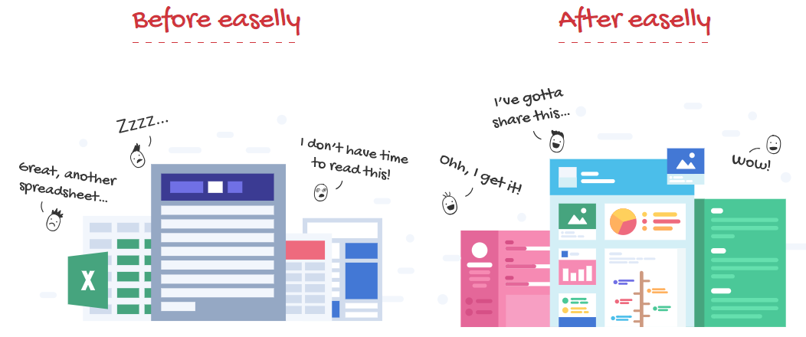
Інфографіка
Розділ 2 § 2.3
Easel.lу (www.easel.ly)

Slide 10

Інфографіка
Розділ 2 § 2.3
(Продовження…) Онлайн-ресурси для створення інфографіки:
Infogr.am (infogram.com) — частково безкоштовний ресурс для створення схем, графіків і географічних карт з можливістю завантаження відео та фото для створення інтерактивної інфографіки. Усі дані для майбутньої інфографіки заносяться в таблицю. їх можна редагувати в будь-який момент, а вбудований генератор автоматично оновить готову інфографіку.

Slide 11
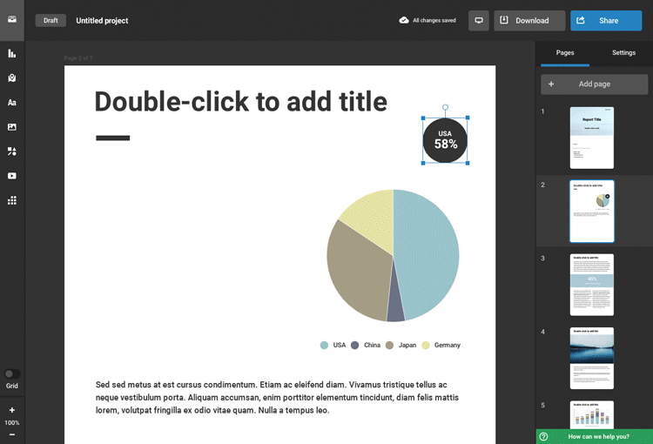
Інфографіка
Розділ 2 § 2.3
Після завершення всіх правок результат можна опублікувати на сайті Infogram, вбудувати створену інфографіку в свій сайт або блог, а також поділитися посиланням із друзями, використовуючи соціальні мережі.

Slide 12

Інфографіка
Розділ 2 § 2.3
(Продовження…) Онлайн-ресурси для створення інфографіки:
Venngage (venngage.com) — частково безкоштовний ресурс для створення і публікації інфографіки з досить простим у використанні набором можливостей. Для користувачів доступні готові схеми, теми оформлення, графіки та піктограми, також можна завантажити авторські зображення і тло. Серед додаткових можливостей є можливість створювати анімацію.

Slide 13
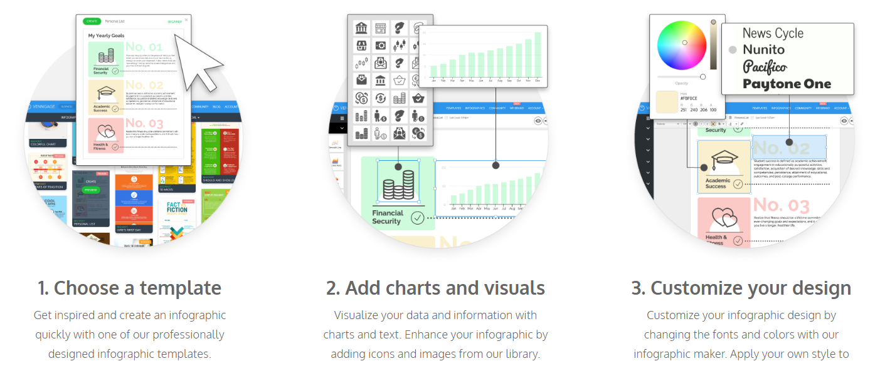
Інфографіка
Розділ 2 § 2.3
Venngage (venngage.com)

Slide 14
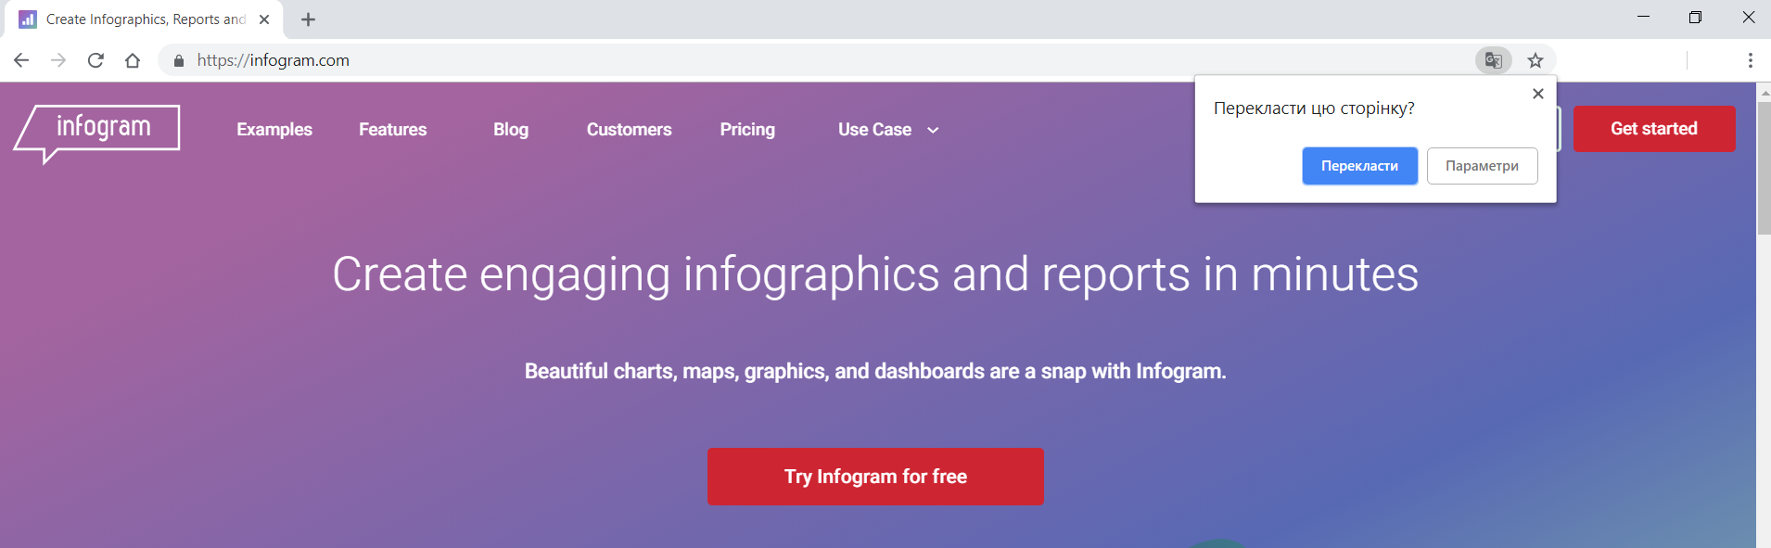
Інфографіка
Розділ 2 § 2.3
У всіх наведених прикладах ресурсів для створення інфографіки інтерфейс англомовний. На жаль, на даний час відсутні ресурси з україномовним інтерфейсом для створення інфографіки.

Slide 15



Розгадайте ребус
Розділ 2 § 2.3
Інфографіка

Slide 16

Дайте відповіді на запитання
Розділ 2 § 2.3
Що таке інфографіка?
Як можна створити інфографіку?
В яких програмах є можливість створити інфографіку?
Як змінити параметри лінії тренду?
Які Ви знаєте онлайн-ресурси для створення інфографіки?

Slide 17

Домашнє завдання
Розділ 2 § 2.3
Проаналізувати
§ 2.3, ст. 52-56

Slide 18


Працюємо за комп’ютером
Розділ 2 § 2.3
Сторінка
54 (задача 3)

Slide 19
Дякую за увагу!
За навчальною програмою 2018 року
Урок 11

